Slide 1


Linguagem de Programação
Números Aleatórios
ECT2303
helton.maia@ufrn.br

Slide 2

What is Random ?

Slide 3
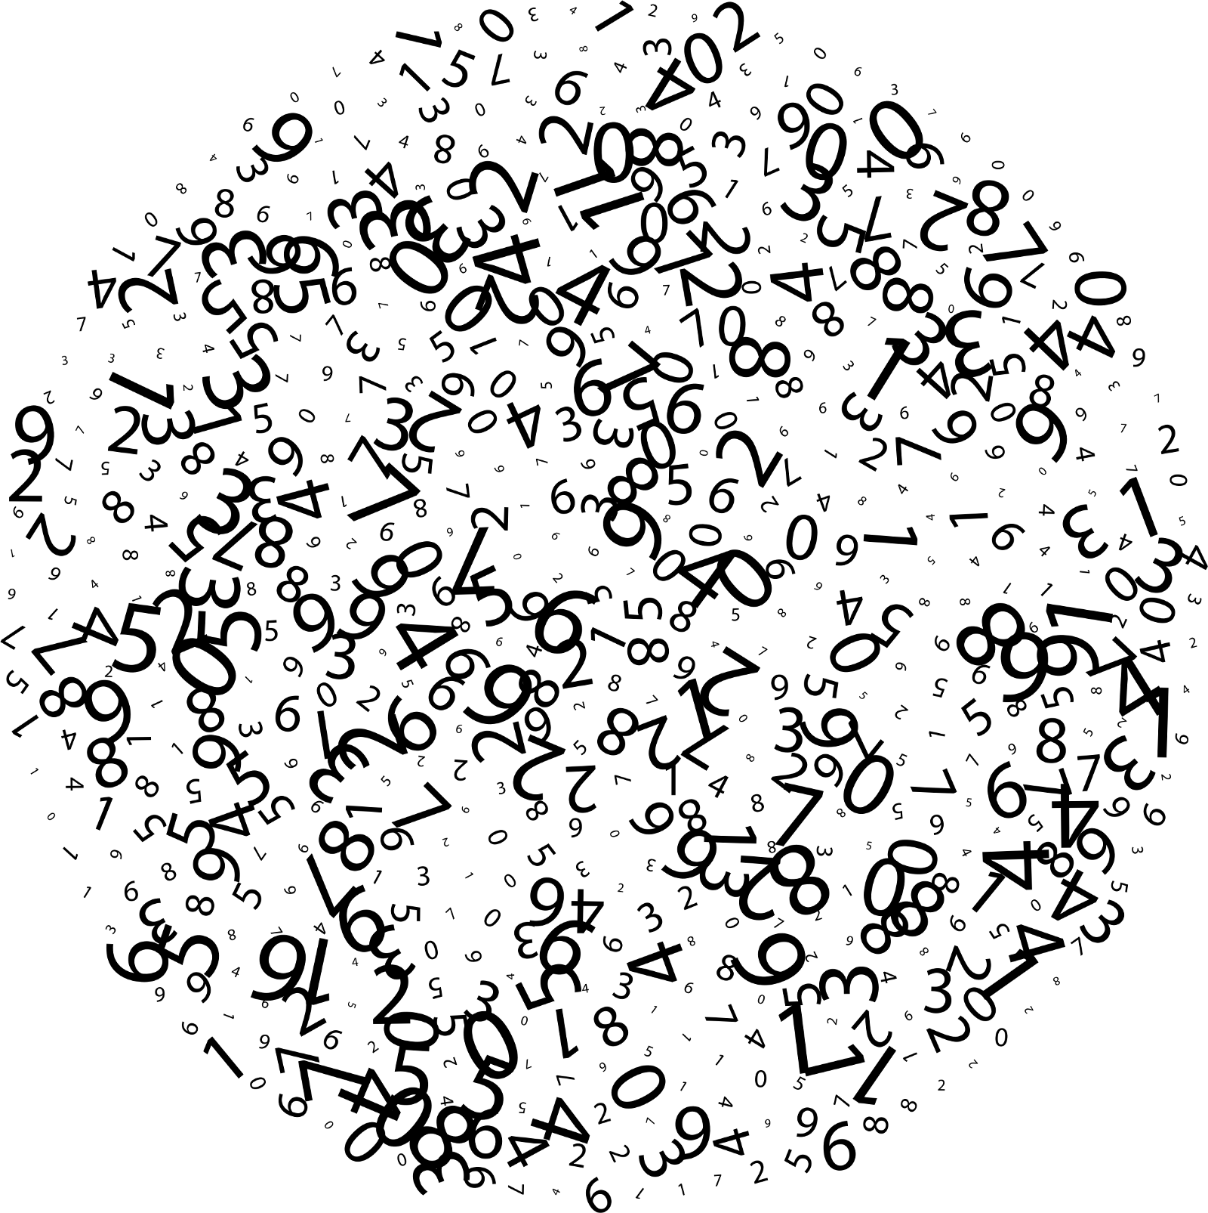
Números Aleatórios
Considerando a aleatoriedade como a ausência de padrões ou previsibilidade, temos a geração aleatória de números como um dispositivo que gera uma sequência de números ou símbolos, não podendo ser razoavelmente prevista melhor do que por uma chance aleatória.
Na verdade, a maioria dos programas de computadores são determinísticos, desta forma, quando necessitam, utilizam uma geração pseudo-aleatória de números.
Random.org

Slide 4
Números Aleatórios
Exemplos de utilização: Principalmente para testes de algoritmos, simuladores, segurança e criptografia, tomadas de decisão, jogos, loterias, inteligência artificial, etc.

Slide 5
Geração de Números Aleatórios
Em C/C++: Utilize a biblioteca cstdlib
i = rand();
A função rand retorna um número inteiro e pseudo-aleatório (um número que não é verdadeiramente aleatório, mas parece ser) entre 0 e RAND_MAX;
RAND_MAX é uma macro da biblioteca. Um inteiro de 16 bits;

Slide 6
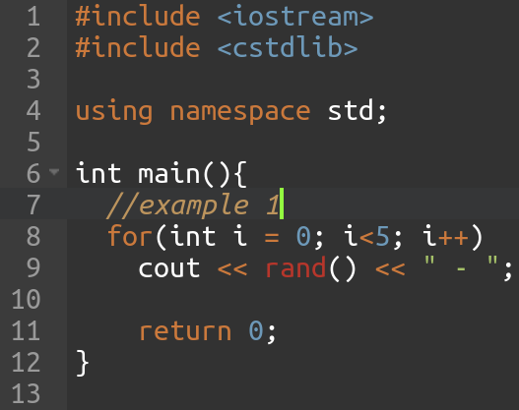
Números Pseudo-Aleatórios
Exemplo:
Criando uma sequência de
cinco números pseudo-aleatórios. Execute mais de uma vez e compare os resultados.

Slide 7
Escala e Deslocamento
Pode-se utilizar o operador de módulo “%” para auxiliar a função rand, por exemplo:
i = d + rand() % (dado)
// v1 dentro da faixa 0 to 99 v1 = rand() % 100;
// v2 dentro da faixa 1 to 100 v2 = 1 + rand() % 100;
// v3 dentro da faixa 1985-2014
v3 = 1985 + rand() % 30;
deslocamento
escala
Exemplo:
dado = 1 + rand() % 6;
Criando uma sequência pseudo-aleatória dentro de faixas específicas.

Slide 8
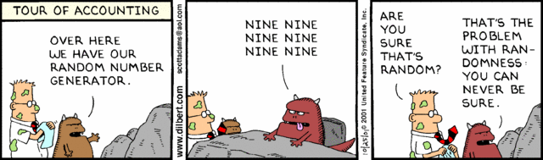
Mudando de rand para srand
Já foi dito que o rand, gera uma sequência pseudo-aleatória, sendo esta sequência calculada a partir de um parâmetro inicial, chamado de semente;
Esta sequência vai ser repetida, a não ser que seja alterada a semente.
Fonte: https://dilbert.com/strip/2001-10-25

Slide 9
Mudando de rand para srand
Para que o gerador de números seja realmente aleatório (randômicos), deve-se utilizar a função srand, que semeia a função rand para produzir uma sequência diferente;
Caso a semente não seja informada, o sistema adota o valor 0.
void srand(int seed)

Slide 10
Produzindo uma sequência aleatória com o srand
A função time da biblioteca ctime utiliza o relógio do computador para obter o número de segundos que se passaram desde a meia-noite de primeiro de janeiro de 1970.
srand(time(NULL));

Slide 11
Produzindo uma sequência aleatória com o srand
#include <iostream>
#include <cstdlib>
Using namespace std;
int main(){
//Usando tempo atual para gerar a semente
srand(time(NULL));
for(int i = 0; i<5; i++)
cout << rand() << “ ”;
return 0;
}
Exemplo:

Slide 12
Exercício de aprendizagem
Crie um programa que simula o lançamento de uma moeda, (n > 200) vezes. Exiba na saída o número de vezes que cada um dos lados foi lançado.

Slide 13
?

